Slide 1

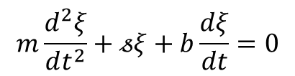




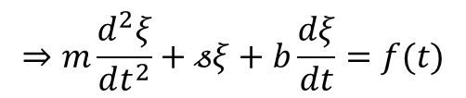

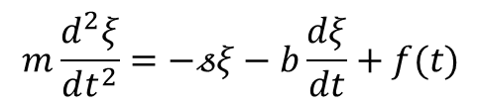


Oscilaciones forzadas
Supongamos que además del rozamiento y la fuerza restauradora, hay una fuerza externa $f(t)$ actuando sobre la masa m. La ecuación de movimiento es ahora:
$$𝓈$$
$$m$$
$$m\frac{d^{2}ξ}{dt^{2}}=−𝓈ξ−b\frac{dξ}{dt}+f(t)$$
$$⇒m\frac{d^{2}ξ}{dt^{2}}+𝓈ξ+b\frac{dξ}{dt}=f(t)$$
$$f(t)$$
$$x_{0}$$
$$x$$
Solución general = Sol. Gral. Hom + Sol. Part. No Hom.
~ Sol. Part. No Hom.
$$t≫τ$$
Ecuación homogénea:
$$m\frac{d^{2}ξ}{dt^{2}}+𝓈ξ+b\frac{dξ}{dt}=0$$
$$⇒ξ\left(t\right)=Ae^{−rt}e^{i(ω_{d}t+φ)}$$
Si $t≫τ$, $ξ\left(t\right)→0$

Slide 2
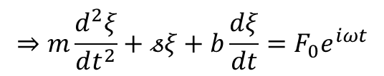
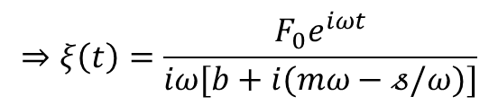

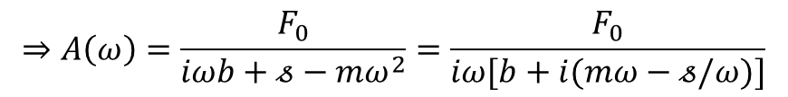

Supongo
$$f\left(t\right)=F_{0}\cos{(ωt)}=Re \left[F_{0}e^{iωt}\right]$$
$$⇒m\frac{d^{2}ξ}{dt^{2}}+𝓈ξ+b\frac{dξ}{dt}=F_{0}e^{iωt}$$
$$ξ\left(t\right)=A(ω)e^{iωt}$$
Sol particular:
$$⇒\left(−mω^{2}+𝓈+iωb\right)A\left(ω\right)e^{iωt}=F_{0}e^{iωt}$$
$$⇒A\left(ω\right)=\frac{F_{0}}{iωb+𝓈−mω^{2}}=\frac{F_{0}}{iω[b+i(mω−𝓈/ω)]}$$
$$⇒ξ\left(t\right)=\frac{F_{0}e^{iωt}}{iω[b+i(mω−𝓈/ω)]}$$
Solución en régimen sinusoidal
El desplazamiento tiene una diferencia de fase respecto al forzante

Slide 3
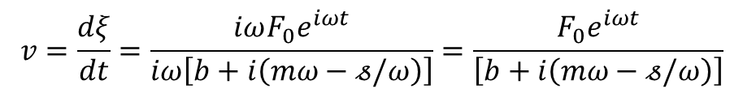

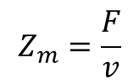


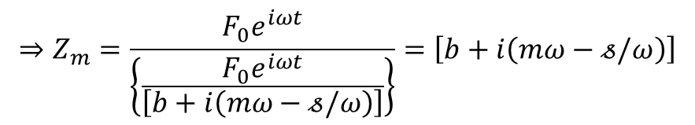
Definimos:
$$Z_{m}=\frac{F}{v}$$
Impedancia mecánica del sistema
$$v=\frac{dξ}{dt}=\frac{iωF_{0}e^{iωt}}{iω\left[b+i\left(mω−𝓈/ω\right)\right]}=\frac{F_{0}e^{iωt}}{\left[b+i\left(mω−𝓈/ω\right)\right]}$$
$$⇒Z_{m}=\frac{F_{0}e^{iωt}}{\left\{\frac{F_{0}e^{iωt}}{\left[b+i\left(mω−𝓈/ω\right)\right]}\right\}}=\left[b+i\left(mω−𝓈/ω\right)\right]$$
En general:
En este caso:
$$Z_{m}\left(ω\right)=R_{m}\left(ω\right)+iχ_{m}(ω)$$
$$R_{m}=b$$
Impedancia activa o resistiva
Impedancia reactiva
$$χ_{m}=mω−𝓈/ω$$

Slide 4
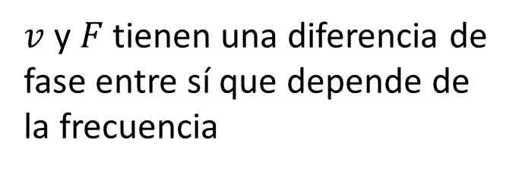

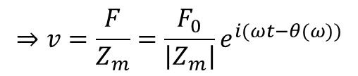
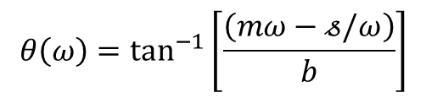
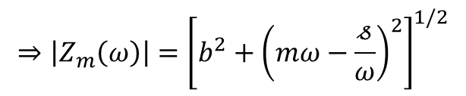


$$Z_{m}\left(ω\right)=b+i\left(mω−\frac{𝓈}{ω}\right)=\left|Z_{m}(ω)\right|e^{iθ(ω)}$$
$$⇒\left|Z_{m}\left(ω\right)\right|={\left[b^{2}+{\left(mω−\frac{𝓈}{ω}\right)}^{2}\right]}^{1/2}$$
$$θ\left(ω\right)=\tan^{−1}\left[\frac{\left(mω−𝓈/ω\right)}{b}\right]$$
$$⇒v=\frac{F}{Z_{m}}=\frac{F_{0}}{\left|Z_{m}\right|}e^{i(ωt−θ(ω))}$$
$$v=U_{0}(ω)e^{i(ωt−θ(ω))}$$

Slide 5









REPRESENTACIÓN COMO FASORES
Im
La velocidad adelanta respecto a la fuerza
Re

Slide 6
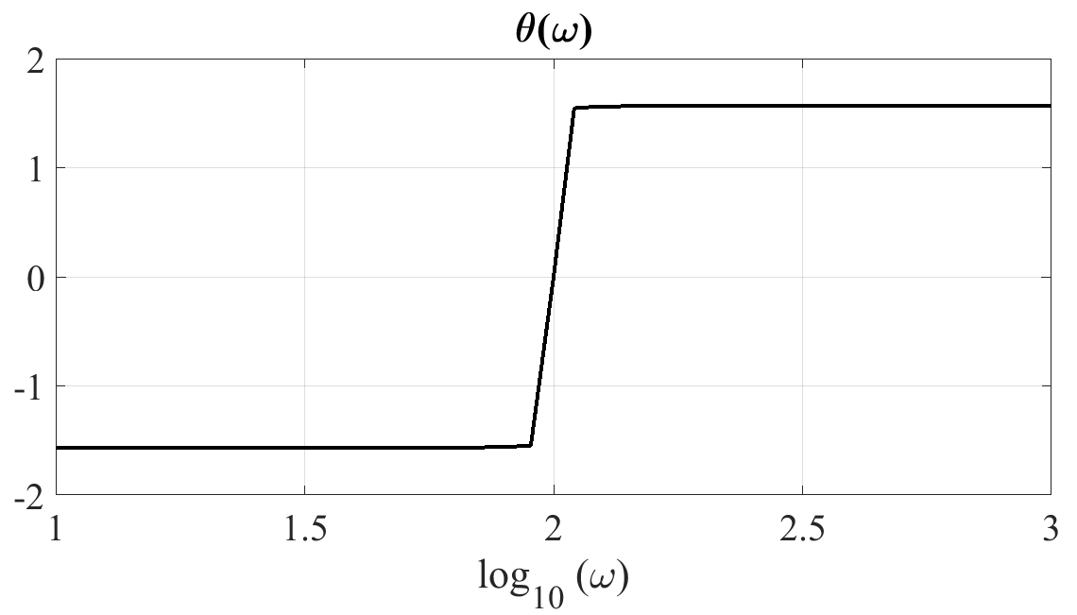
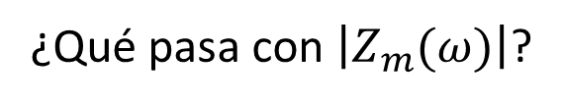

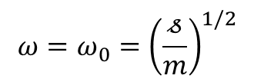
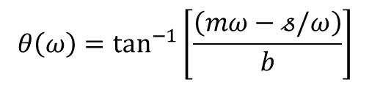
$$θ\left(ω\right)=\tan^{−1}\left[\frac{\left(mω−𝓈/ω\right)}{b}\right]$$
$$ω={ω_{0}=\left(\frac{𝓈}{m}\right)}^{1/2}$$
Si la frecuencia del forzante coincide con la frecuencia natural del sistema, entonces la velocidad está en fase con el forzante

Slide 7
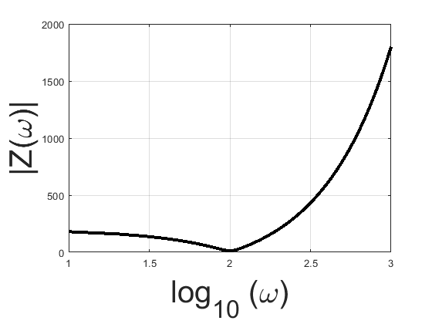
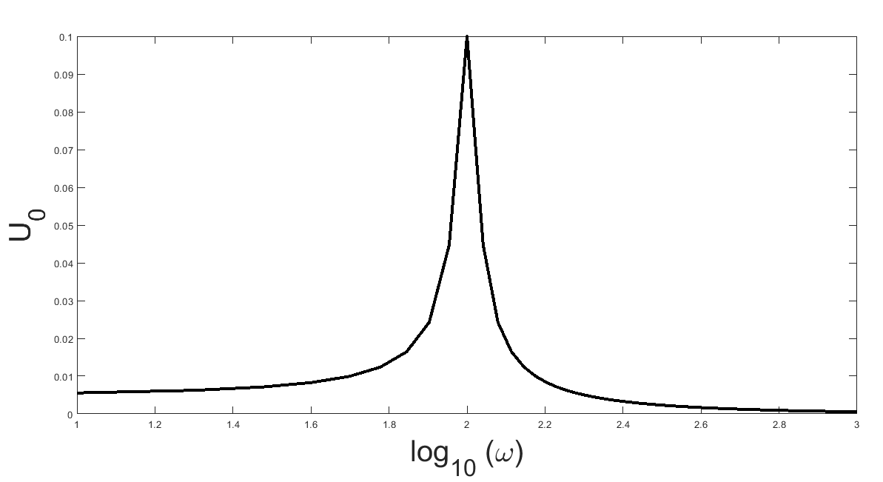


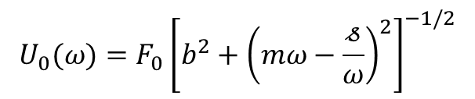
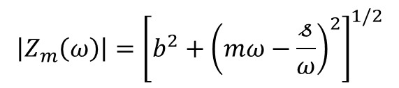
$$\left|Z_{m}\left(ω\right)\right|={\left[b^{2}+{\left(mω−\frac{𝓈}{ω}\right)}^{2}\right]}^{1/2}$$
$$U_{0}(ω)=F_{0}{\left[b^{2}+{\left(mω−\frac{𝓈}{ω}\right)}^{2}\right]}^{−1/2}$$
Resonancia
Ancho de la resonancia

Slide 8
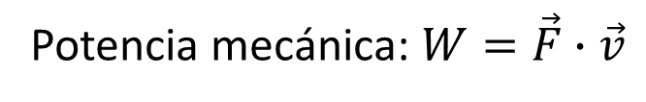
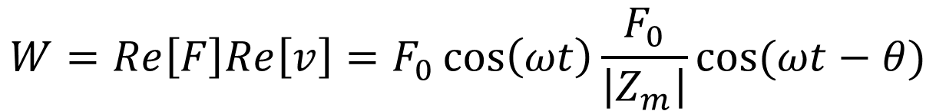
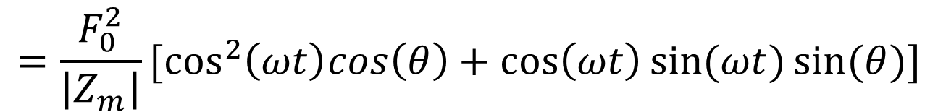
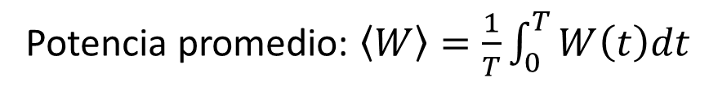
Potencia de entrada
Potencia instantánea

Slide 9

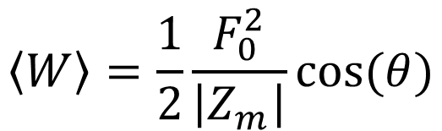
0
Factor de potencia
La potencia promedio es máxima cuando el factor de potencia vale 1, es decir, cuando la frecuencia del forzante coincide con la frecuencia natural del sistema

Slide 10
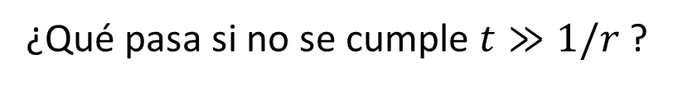
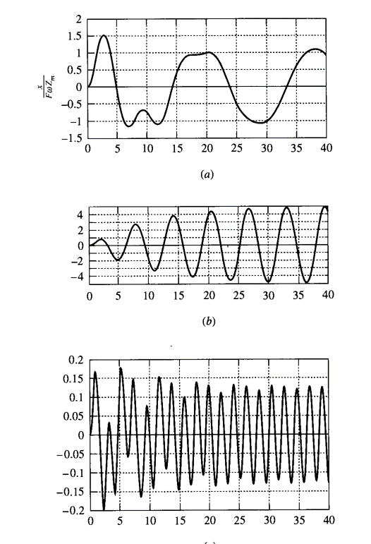
La solución es la suma de dos estados, uno transitorio y otro en régimen

Slide 11


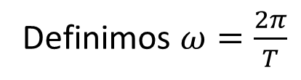
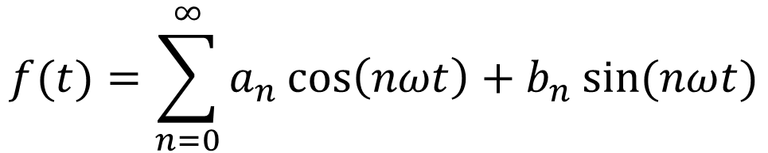

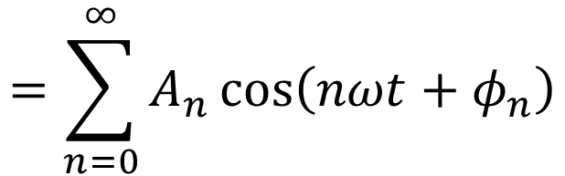


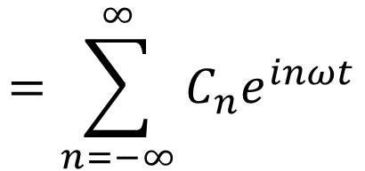
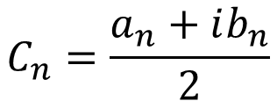

SERIE Y TRANSFORMADA DE FOURIER

Slide 12


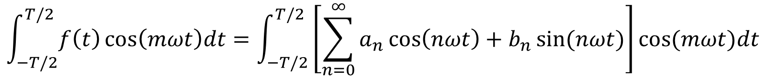
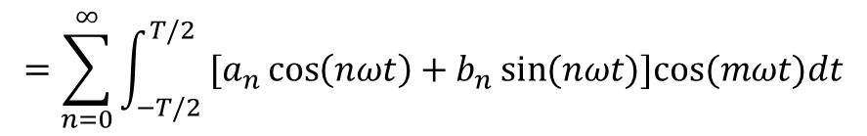
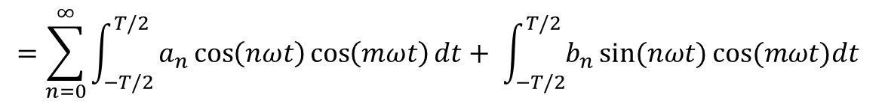
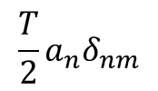
Determinación de los coeficientes:
Para hallar los coeficientes en un caso genérico, utilizaremos la ortogonalidad de las funciones seno y coseno:
0

Slide 13
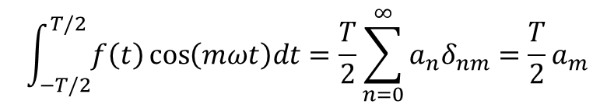
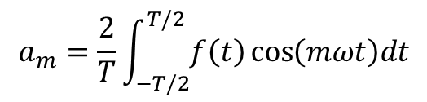
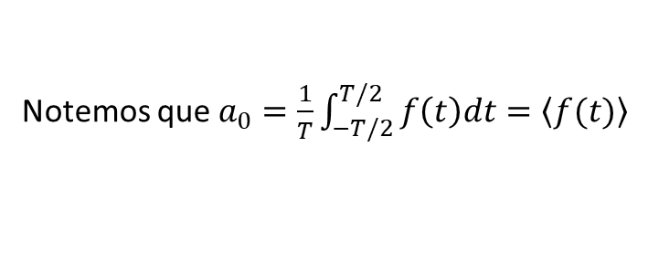
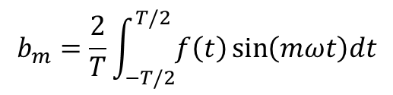
Análogamente:

Slide 14






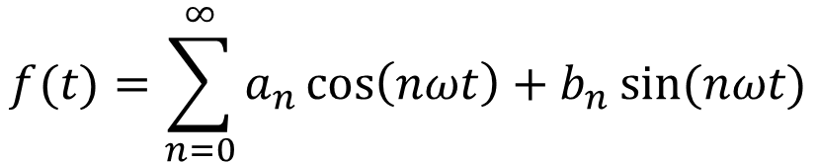

Ejemplo
Señal “cuadrada”

Slide 15
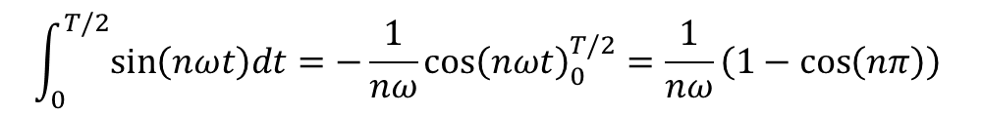
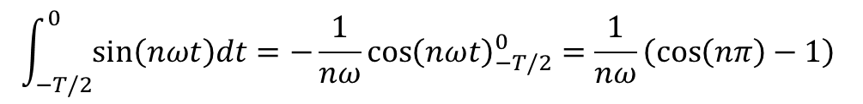
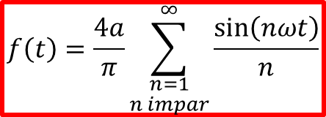
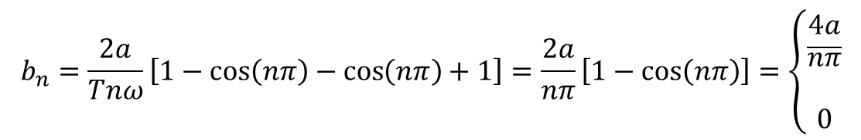
$$b_{n}=\frac{2a}{Tnω}\left[1−\cos\left(nπ\right)−\cos\left(nπ\right)+1\right]=\frac{2a}{nπ}\left[1−\cos\left(nπ\right)\right]=\left\{\begin{aligned}\frac{4a}{\begin{aligned}nπ \\ \end{aligned}} \\ 0\end{aligned}\right.$$
Si n impar
En otro caso
¿Cuántos términos son necesarios para representar la función con
buena aproximación?

Slide 16
